Slide 1
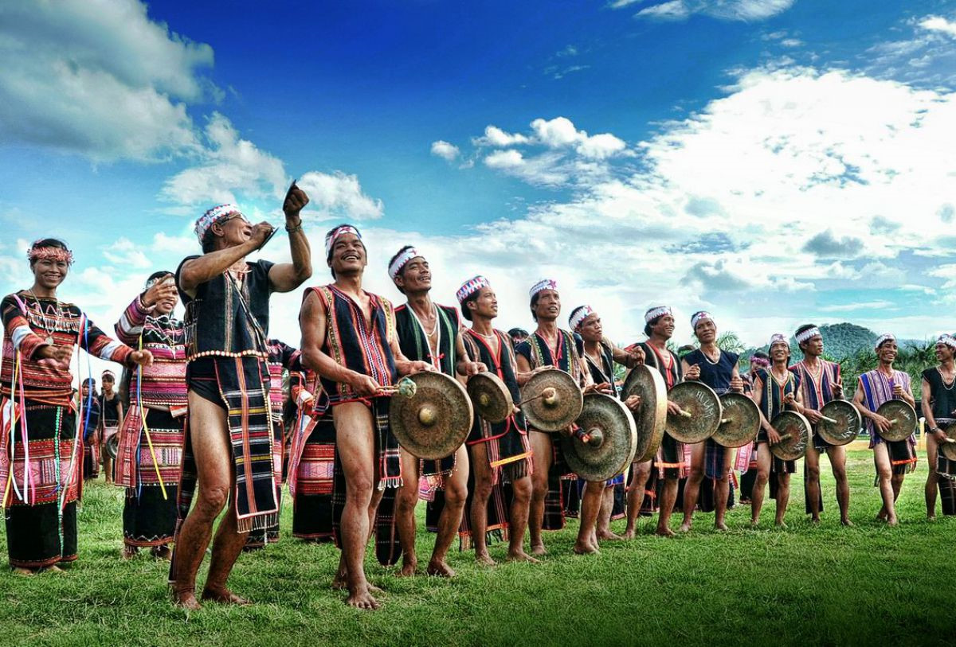



Thứ … ngày … tháng … năm ...

Slide 2



Slide 3
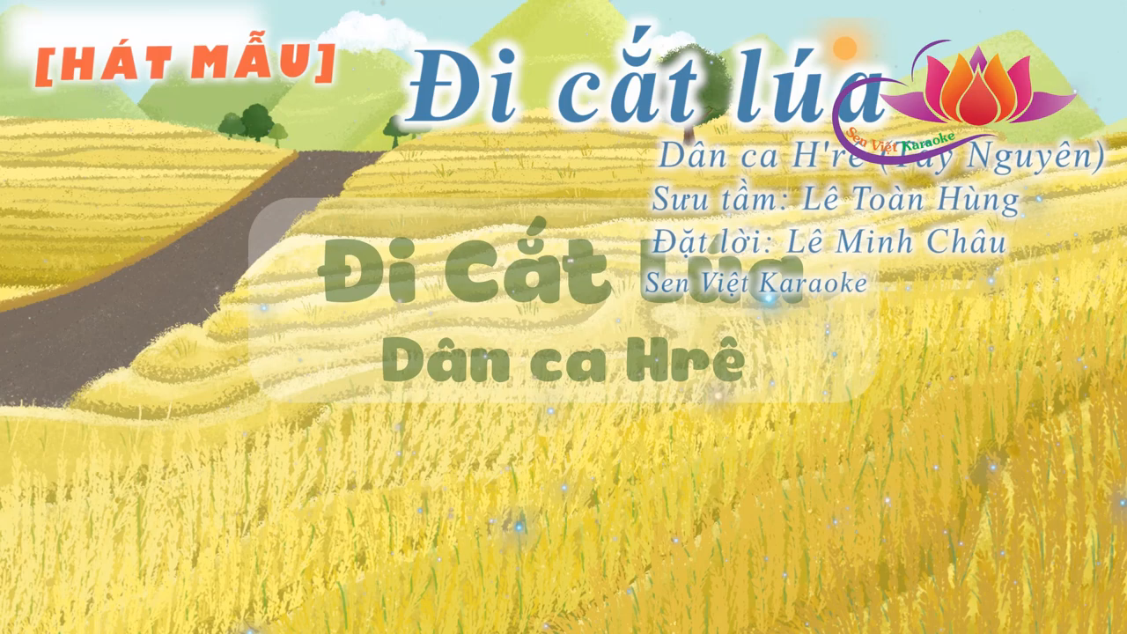

Slide 4
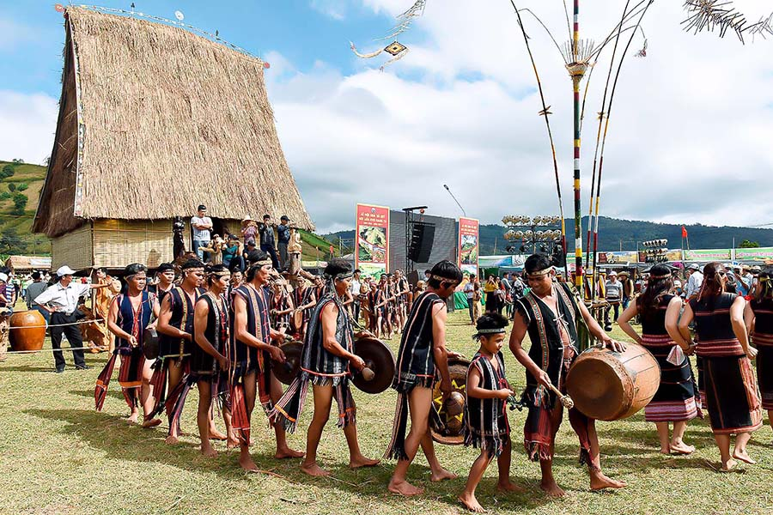
Em hãy cho biết đây là lễ hội gì? Nhạc cụ nào được sử dụng trong lễ hội?

Slide 5


Slide 6

Lập và hoàn thiện bảng hệ thống (theo gợi ý dưới đây) về một số chính trong lễ hội Cồng chiêng Tây Nguyên.
Vùng Duyên hải miền Trung được mệnh danh là “Con đường di sản” – nơi hội tụ những giá trị văn hoá, lịch sử và thiên nhiên của Việt Nam, nổi tiếng với nhiều di sản thế giới được UNESCO công nhận.
TT | Hoạt động chính
1 | ?
- | ?
4

Slide 7
TT | Hoạt động chính
1
2
3
Vùng Duyên hải miền Trung được mệnh danh là “Con đường di sản” – nơi hội tụ những giá trị văn hoá, lịch sử và thiên nhiên của Việt Nam, nổi tiếng với nhiều di sản thế giới được UNESCO công nhận.
Nghệ nhân của các tỉnh sẽ trình diễn cồng chiêng, biểu diễn không gian văn hóa của tỉnh mình.
Phục dựng nhiều lễ hội dân gian đặc sắc gắn với diễn tấu cồng chiêng như: lễ Ăn cơm mới của dân tộc Ê Đê, lễ Sạ lúa của dân tộc Chu Ru…
4
Tổ chức nhiều cuộc thi, như: tạc tượng gỗ, dệt thổ cẩm, diễn xướng sử thi,...

Slide 8

Em ấn tượng nhất với hoạt động nào trong lễ hội Cồng chiêng Tây Nguyên? Vì sao?
Thảo luận nhóm 4

Slide 9











Slide 10
Vùng Duyên hải miền Trung được mệnh danh là “Con đường di sản” – nơi hội tụ những giá trị văn hoá, lịch sử và thiên nhiên của Việt Nam, nổi tiếng với nhiều di sản thế giới được UNESCO công nhận.
Ví dụ: Trong lễ hội Cồng chiêng, em ấn tượng nhất với hoạt động: phục dựng các lễ hội dân gian gắn với diễn tấu cồng chiêng và các cuộc thi như: tạc tượng gỗ, dệt thổ cẩm, diễn xướng sử thi,...
- Vì: thông qua lễ hội và các cuộc thi này, em sẽ có thêm nhiều hiểu biết về lịch sử và đặc trưng văn hóa của vùng đất và con người ở Tây Nguyên.

Slide 11


Slide 12


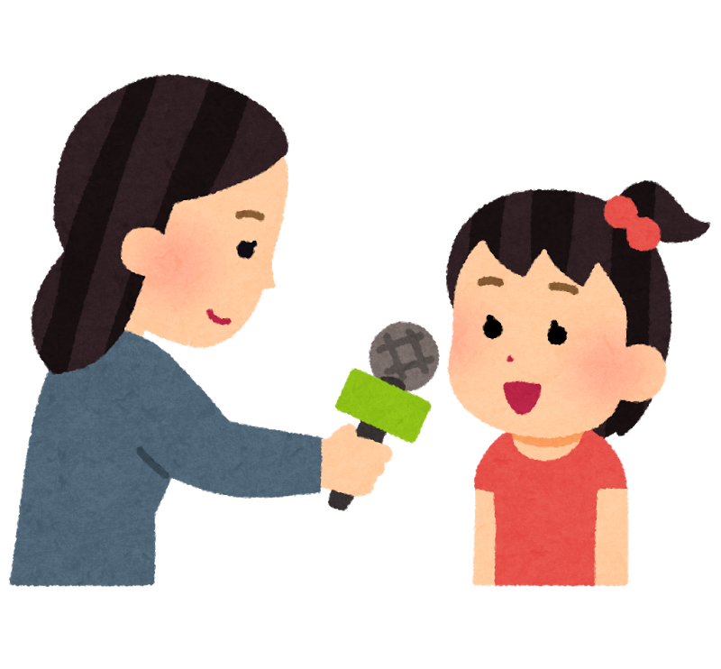



Slide 13


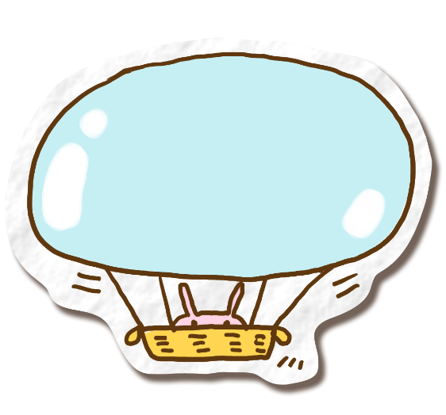
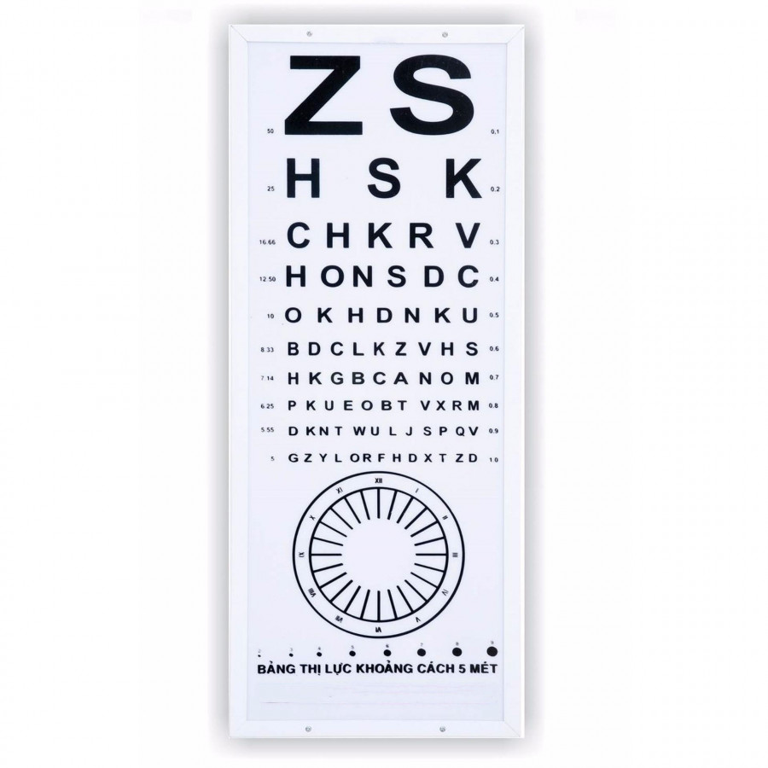
1 HS đóng làm phóng viên nhí. Phóng viên sẽ phỏng vấn các nhóm (Dựa trên bài đã chuẩn bị trước của các nhóm) giới thiệu về một số dân tộc khác ngoài vùng Tây Nguyên có sử dụng cồng chiêng, và mục đích sử dụng của họ.

Slide 14


Ở Việt Nam, ngoài các dân tộc ở Tây Nguyên, còn có một số dân tộc cũng sử dụng cồng chiêng, như: người Mường, người Thái; người Thổ,…

Slide 15
